Slide 1


离散数学
联结词全功能集
与组合电路
石油学院计算机系 金 忠
http://patternrecognition.asia/dm

Slide 2
例 求范式
在研讨会上，三位专家分别发言如下:
一位专家由此得出结论：通货膨胀率将会下降。
写出这位专家的论证公式的范式。
美元不贬值只要而且仅仅只要如果国家税收增加，那么通货膨胀率将下降。
如果通货膨胀率下降，或者美元不贬值，则国家税收将不会增加。
或者国家税收必须增加，或者美元将贬值而且通货膨胀率将下降"。

Slide 3
P：国家税收增加
Q：通货膨胀率下降
R：美元贬值(A
美元不贬值只要而且仅仅只要如果国家税收增加，那么通货膨胀率将下降。
如果通货膨胀率下降，或者美元不贬值，则国家税收将不会增加。
或者国家税收必须增加，或者美元将贬值而且通货膨胀率将下降"。
A ＝ ¬R ↔(P →Q)
B ＝ (Q ∨¬R) →¬P
C ＝P ∨(Q∧R)

Slide 4
论证公式为：D=(A∧B∧C) →Q= (¬ A ∨ ¬ B ∨ ¬ C) ∨ Q
A ＝¬R↔(P→Q)= ¬R↔(¬P∨Q)
= (¬R→ (¬P∨Q)) ∧ ((¬P∨Q) → ¬R)
= (R ∨ (¬P∨Q)) ∧((P∧¬Q)∨¬R)
＝ M4 ∧((P∨¬R)∧(¬Q∨¬R))
=M4 ∧((M1∧M3)∧(M3∧M7))
¬A= m1 ∨ m3 ∨ m4 ∨ m7
B ＝ (Q ∨¬R) →¬P= (¬Q ∧ R) ∨¬P
=(¬P∨¬Q)∧(¬P∨R)＝(M6∧M7)∧(M4∧M6)
¬B= m4 ∨ m6 ∨ m7
C ＝P ∨(Q∧R) =(P∨Q)∧(P∨R)= (M0∧M1)∧(M0∧M2)
¬C= m0 ∨ m1 ∨ m2
Q= (P∨¬P)∧Q∧(R∨¬R) =m2 ∨ m3 ∨ m6 ∨ m7
D=m0 ∨ m1 ∨ m2 ∨ m3 ∨ m4 ∨ m6 ∨ m7=M5= ¬P∨Q∨¬R
Notes:
(A∧B∧C)→P=T
(A∧B∧C)→R=T
4

Slide 5
1.5 联结词全功能集
问题 使用多少个联结词最“合适”？
在命题符号化时，联结词看似越多越好；而在进行逻辑推理时，使用联结词越多，需要使用的推理规则也就越多。
联结词的集合必须能够表示全部命题公式（即全部真值函数）。
Notes:
只需了解一下，不必详细介绍。

Slide 6
回顾：命题公式
定义1.6 合式公式为如下定义的式子(简称公式)：
单个命题变项是公式；
如果A为公式，则 ¬A 为公式；
如果A，B为公式，则
A∨B, A∧B, A→B, A↔B均为公式；
当且仅当经过有限次使用①、②、③所组成的符号串才是公式，否则不为公式 。
Notes:
基础条款、递归条款、最小条款

Slide 7
定义1.18 联结词全功能集
设S是联结词的集合，
如果对任何命题公式均有由S中的联结词表示出来的公式与之等价，
则称S是联结词全功能集(完备集)。
由命题公式的定义知，联结词集合
{¬，∧，∨，→，↔}
是完备的。
Notes:
只需了解一下，不必详细介绍。

Slide 8
定理 联结词的集合{¬，∧，∨}是完备的。
思路: 去蕴含词与等价词
p→q = ¬p ∨ q
p↔q = (¬p ∨q) ∧(p ∨ ¬q)
Notes:
不必讲定理1的证明

Slide 9
定理 联结词的集合{¬， ∧}是完备的。
思路: 在去蕴含词与等价词的基础上,
p→q =¬p ∨ q
p↔q = (¬p ∨q) ∧(p ∨ ¬q)
去析取词：
p ∨ q = ¬(¬p ∧ ¬q)
Notes:
不必讲定理的证明

Slide 10
解： (A ∨ B)→C = ¬ (A ∨ B) ∨ C = (¬ A ∧ ¬ B) ∨ C = ¬ (¬(¬ A ∧ ¬ B) ∧ ¬ C)
例
求公式(A ∨ B)→C在全功能集{¬，∧}下的形式

Slide 11
定理 联结词的集合{¬， ∨ }是完备的。
思路: 在去蕴含词与等价词的基础上,
p→q =¬p ∨ q
p↔q = (¬p ∨q) ∧(p ∨ ¬q)
去合取词：
p ∧ q = ¬(¬p ∨ ¬q)
Notes:
不必讲定理的证明

Slide 12
定理 联结词的集合{¬， →}是完备的。
思路: 去等价词、析取词、合取词：
p↔q = ( p→q) ∧ (q→p)
p∨q= ¬ p→q
p∧q = ¬(¬p∨¬q)=¬(p → ¬q)
Notes:
不必讲定理的证明
12

Slide 13
定理 1.5
联结词的集合{¬，∧，∨}、
{¬， ∧}、
{¬， ∨ }、
{¬， →}
都是联结词全功能集(完备集)。
Notes:
不必讲定理的证明
13

Slide 14
定理 联结词的集合{↓}是完备的。
p q p↓q
1 1 0
1 0 0
0 1 0
0 0 1
定义1.19 或非：
p↓q=¬(p∨q)
思路： 对于完备集{¬， ∨}，去否定词与析取词
¬p = p↓p
p∨q = ¬(p↓q) = (p↓q)↓(p↓q)
Notes:
不必讲定理的证明

Slide 15
定理 联结词的集合{↑}是完备的。
定义1.19 与非：
p↑q=¬(p∧q)
p q p↑q
1 1 0
1 0 1
0 1 1
0 0 1
思路： 对于完备集{¬， ∧}，去否定词与合取词
¬p = p↑p
p∧q = ¬(p↑q) = (p↑q)↑(p↑q)
Notes:
不必讲定理的证明

Slide 16
定理 1.6
联结词的集合{↓}、
{↑}
都是联结词全功能集(完备集)。
Notes:
不必讲定理的证明
16

Slide 17
定理
联结词的集合 {∧，∨，→，↔}、
{∨， ∧}、
{∨}、
{∧}
都不是联结词全功能集(完备集)。
显然，非全功能集的子集也不是全功能集。
Notes:
不必讲定理的证明
17

Slide 18
例 试证明联结词集合{∨}不完备。
证明： 对于任意公式p， ¬p也是公式 。
假设{∨}是完备的。根据完备性的定义知，
¬p = q₁ ∨ q₂ ∨ q₃ ∨ …… ∨ q_{n}
当p，q₁, q₂, q₃, …… , q_{n}全取为假时，
公式左边=1，公式右边=0。
显然矛盾。
故联结词集合{∨}不完备。
Notes:
该证明不妨讲一讲
18

Slide 19
例 试证明联结词集合{∧}不完备。
证明： 对于任意公式p， ¬p也是公式 。
假设{∧}是完备的。根据完备性的定义知，
¬p = q₁ ∧ q₂ ∧ q₃ ∧ …… ∧ q_{n}
当p，q₁, q₂, q₃, …… , q_{n}全取为真时，
公式左边=0，公式右边=1。
显然矛盾。
故联结词集合{∧}不完备。
Notes:
该证明不妨讲一讲
19

Slide 20
例 试证明联结词集合{∧，∨，→，↔}不完备
证明： 对于任意公式p， ¬p也是公式 。
假设{∧，∨，→，↔}是完备的。
根据完备性的定义知， ¬p可以表示为
¬p = 由q₁, q₂, q₃, …… , q_{n} 使用∧，∨，→，↔表出的公式
当p，q₁, q₂, q₃, …… , q_{n}全取为真时，
公式左边=0，公式右边=1。
显然矛盾。
故联结词集合{∧，∨，→，↔}不完备。
Notes:
该证明不妨讲一讲
20

Slide 21
联结词的完备集
¬，∧，∨，→，↔
¬，∧，∨
¬，∧
¬，∨
¬，→
↑
↓

Slide 22
1.6 组合电路
问题 能不能使用电子元件物理实现逻辑运算？
组合电路 由电子元件组成的、实现命题公式逻辑运算的电路。

Slide 23

逻辑门: 实现逻辑运算的电子元件
x
x∧y
x
x∨y
¬x
y
x
y
与门
或门
非门

Slide 24
例 (x∨y)∧¬x的组合电路
x
x
y
y
x
第一种画法
第二种画法

Slide 25
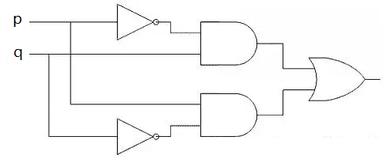
例 写出公式
(¬p∧q)∨(p∧¬q)
不相容的（排斥的，不可兼的）或

Slide 26
例1.18 试设计一个这样的线路
楼梯的灯由上、下两个开关控制, 要求按动任何一个开关都能打开或关闭灯。
解：两个开关的状态分别记为x与y，其值为0或1。
灯的状态记为A，打开为1，关闭为0。
不妨设当x=y=0时，灯是打开的。
于是，灯的状态与两个开关的状态的关系见右表。
x y A
0 0 1
0 1 0
1 0 0
1 1 1
因此，A= (¬x∧¬y)∨(x∧y)
范式的应用

Slide 27
例1.18
A= (¬x∧¬y)∨(x∧y)
x y A
0 0 1
0 1 0
1 0 0
1 1 1
x
y
x
y

Slide 28
例1.18’ 试设计一个这样的线路
楼梯的灯由上、下两个开关控制, 要求按动任何一个开关都能打开或关闭灯。
解：两个开关的状态分别记为x与y，其值为0或1。
灯的状态记为A，打开为1，关闭为0。
不妨设当x=y=0时，灯是关闭的。
于是，灯的状态与两个开关的状态的关系见右表。
x y A
0 0 0
0 1 1
1 0 1
1 1 0
因此，A= (¬x∧y)∨(x∧¬y)
范式的应用

Slide 29
例1.18’
A= (¬x∧y)∨(x∧¬y)
x y A
0 0 0
0 1 1
1 0 1
1 1 0
x
y
x
y

Slide 30
组合电路设计步骤
构造输入输出表（问题的真值函数）
写出主析取范式（范式的应用）
求出最简展开式（包含最少运算符的公式）

Slide 31
例 画出组合电路
x | y | z | A
0 | 0 | 0 | 0
0 | 0 | 1 | 0
0 | 1 | 0 | 0
0 | 1 | 1 | 0
1 | 0 | 0 | 0
1 | 0 | 1 | 0
1 | 1 | 0 | 1
1 | 1 | 1 | 1
A= (x∧y∧¬z)∨(x∧y∧z)
A=x∧y
x
y

Slide 32
主析取范式的最简展开式
最简展开式：包含最小运算符的公式。
奎因-莫可拉斯基方法：
1：合并极小项及其项，直到不能合并为止。
2：确定最简展开式中的项。

Slide 33
步骤1：合并极小项及其项，直到不能合并为止
两个极小项（项）可以合并当且仅当它们的角码的二进制表示恰好有一位不同，其它位相同(包括“-”)。 。
合并方法：
对于每一对可以合并的极小项（项），合并出一个项，其中恰好不同的位替换为一个符号“-”，其它位不变。

Slide 34
例1.19 合并下述公式的极小项
A=(¬x₁∧¬x₂∧¬x₃∧x₄)∨(¬x₁∧¬x₂∧x₃∧x₄)∨(¬x₁∧x₂∧¬x₃∧x₄)
∨(¬x₁∧x₂∧x₃∧x₄)∨(x₁∧¬x₂∧x₃∧¬x₄)∨(x₁∧¬x₂∧x₃∧x₄)
∨(x₁∧x₂∧x₃∧¬x₄)
编号 | 角码 | 标记
1 | 1110 | *
2 | 1011 | *
3 | 0111 | *
4 | 1010 | *
5 | 0101 | *
6 | 0011 | *
7 | 0001 | *
合并项 | 角码 | 标记
(1,4) | 1-10
(2,4) | 101-
(2,6) | -011
(3,5) | 01-1 | *
(3,6) | 0-11 | *
(5,7) | 0-01 | *
(6,7) | 00-1 | *
(3,5,6,7) 0--1

Slide 35
步骤2：确定最简展开式中的项
最简展开式中的项必须覆盖原公式中所有的极小项，并且包含的运算符尽可能少。
Notes:
选出能够覆盖原7个极小项的项

Slide 36
例1.19 求最简展开式
项 | x₁∧x₃∧¬x₄ | x₁∧¬x₂∧x₃ | ¬x₂∧x₃∧x₄ | ¬x₁∧x₄
角码 | 1-10 | 101- | -011 | 0--1
覆盖(合并项) | (1,4) | (2,4) | (2,6) | (3,5,6,7)
运算符数 | 3 | 3 | 3 | 2
A⇔(x₁∧x₃∧¬x₄)∨(¬x₂∧x₃∧x₄)∨(¬x₁∧x₄)
或
A⇔(x₁∧x₃∧¬x₄)∨(x₁∧¬x₂∧x₃)∨(¬x₁∧x₄)
Notes:
选出能够覆盖原7个极小项的项

Slide 37
例
某选拔赛设有3个评委，每个评委在投票器上各投一票，根据“少数服从多数”的原则选拔选手，试将选拔结果用命题公式表示，并加以简化，画出投票系统电路图。
p q r | A
0 0 0 | 0
0 0 1 | 0
0 1 0 | 0
0 1 1 | 1
1 0 0 | 0
1 0 1 | 1
1 1 0 | 1
1 1 1 | 1
设p，q，r分别表示3个评委的投票结果。A表示选拔结果。

Slide 38
例(续)
A=(¬p∧q∧r)∨(p∧¬q∧r)∨(p∧q∧¬r)∨(p∧q∧r)
编号 | 角码 | 标记
1 | 111 | *
2 | 011 | *
3 | 101 | *
4 | 110 | *
p q r | A
0 0 0 | 0
0 0 1 | 0
0 1 0 | 0
0 1 1 | 1
1 0 0 | 0
1 0 1 | 1
1 1 0 | 1
1 1 1 | 1
合并项 | 角码 | 标记
(1,2) | -11
(1,3) | 1-1
(1,4) | 11-
A=(q∧r)∨(p∧r)∨(p∧q)

Slide 39
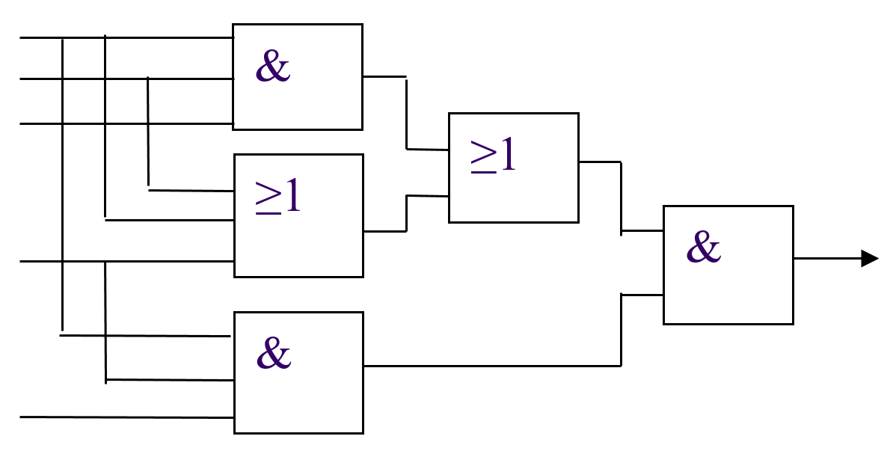
例 化简
p
q
r
s
w
A=((p∧q∧r)∨(q∨r∨s)) ∧(p∧s∧w)
= (q∨r∨s) ∧(p∧s∧w) 吸收律
= p∧s∧w 吸收律

Slide 40
或非门（析否门）
x
x∨y
x
¬x
y
x
x↓y
或门
y
非门
或非门
x
y
x∨y
¬x
x
x
x
y
¬x=x↓x
x∨y=(x↓y)↓(x↓y)

Slide 41
或非门（析否门）、与非门（合非门）
x
x↓y
x
x↑y
y
y
或非门
与非门
在应用中重要。
如果只有一种逻辑元件，也可以实现所有逻辑电路的功能。

Slide 42
例 求组合电路
在研讨会上，三位专家分别发言如下:
一位专家由此得出结论：通货膨胀率将会下降。
写出该论证公式的组合电路。
美元不贬值只要而且仅仅只要如果国家税收增加，那么通货膨胀率将下降。
如果通货膨胀率下降，或者美元不贬值，则国家税收将不会增加。
或者国家税收必须增加，或者美元将贬值而且通货膨胀率将下降"。

Slide 43
P：国家税收增加
Q：通货膨胀率下降
R：美元贬值(A
A ＝ ¬R ↔(P →Q)
B ＝ (Q ∨¬R) →¬P
C ＝P ∨(Q∧R)
P | Q | R | A | B | C | A∧B∧C | (A∧B∧C)→Q
T | T | T | F | F | T | F | T
T | T | F | T | F | T | F | T
T | F | T | T | T | T | T | F
T | F | F | F | F | T | F | T
F | T | T | F | T | T | F | T
F | T | F | T | T | F | F | T
F | F | T | F | T | F | F | T
F | F | F | T | T | F | F | T
(A∧B∧C) →Q ＝ ¬P∨Q∨¬R
Notes:
(A∧B∧C)→P=T
(A∧B∧C)→R=T
43

Slide 44
(A∧B∧C) →Q ＝ ¬P∨Q∨¬R
P
Q
R
思考题1 对于主合取范式，如何合并极大项？
思考题2 这位专家的论证是否正确？
(A∧B∧C) →Q ＝ ¬P∨Q∨¬R ≠T, 论证错误!
Notes:
(A∧B∧C)→P=T
(A∧B∧C)→R=T
44

Slide 45
例 范式的应用：宝藏在哪里?
苹果考题
你面前有两扇门，其中一扇门后有宝藏，一扇门后有吃人妖怪。
在这两扇门前面，各站有一个人，这两个人都知道哪扇门后有宝藏，哪扇门后有吃人妖怪，而这两个人呢，一个人只说真话，一个人只说假话。
你只能问这两个人每人一个问题。你怎么问才能找到宝藏？

Slide 46
问： 你身旁门后有宝藏，你的同伴回答是“真”吗？
令 P：被问人说真话；
Q：被问人回答“是”；
R：其同伴回答“是” ；
S：被问人身旁门后有宝藏。
根据题意可得真值表如图所示。
根据真值表知，主析取范式为：
S=(P∧¬Q)∨(¬P∧¬Q) =(P∨¬P)∧¬Q =¬Q
因此被问人回答“是”时，他身旁门后一定没有宝藏。
P Q R S
T T T (假话) F
T F F (假话) T
F T F (真话) F
F F T (真话) T
容易记住的结论: 否定被问人的回答!
Notes:
主合取范式是： S=(¬ P∨ ¬Q) ∧(P ∨ ¬Q) =(¬P∧P) ∨¬Q =¬Q
46

Slide 47
作业03
1.17(1)
补充题 写出公式(A∧B)→C在全功能集{¬，∧}下的形式

Slide 48
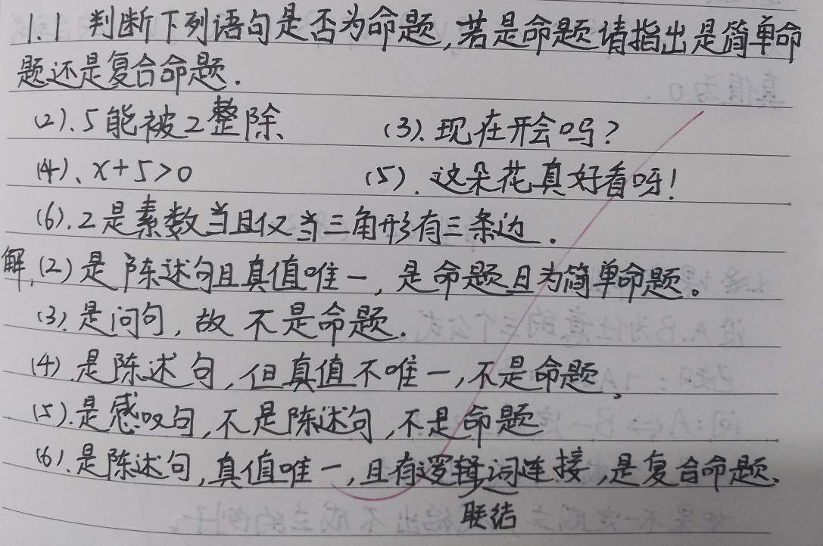
作业01 参考答案

Slide 49
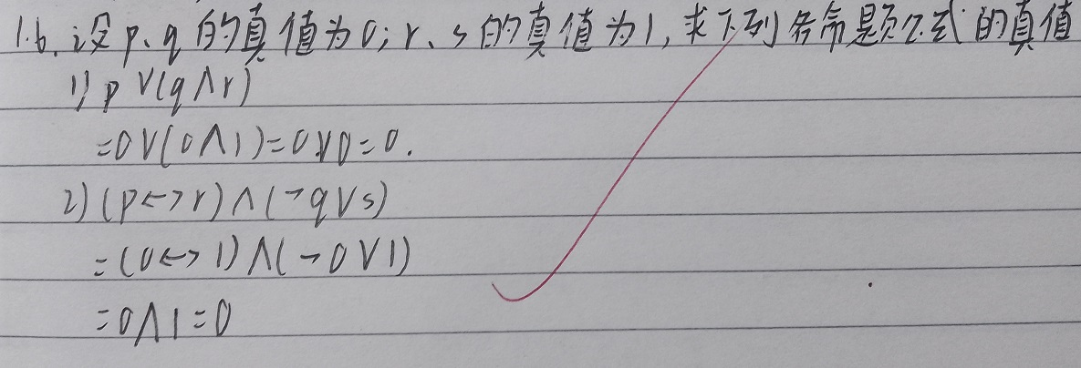
作业01 参考答案

